Slide 1


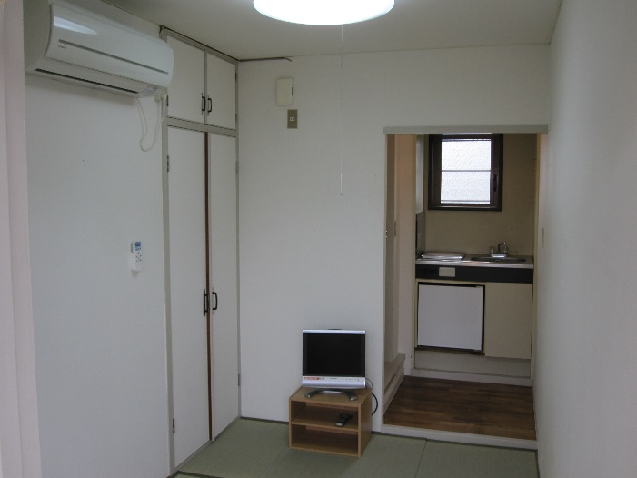
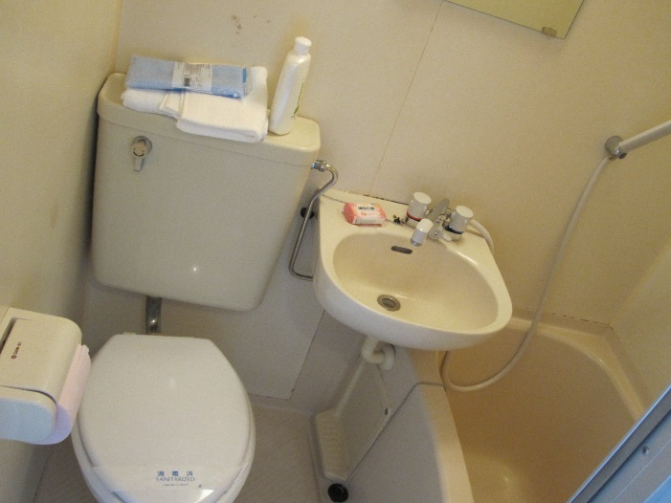
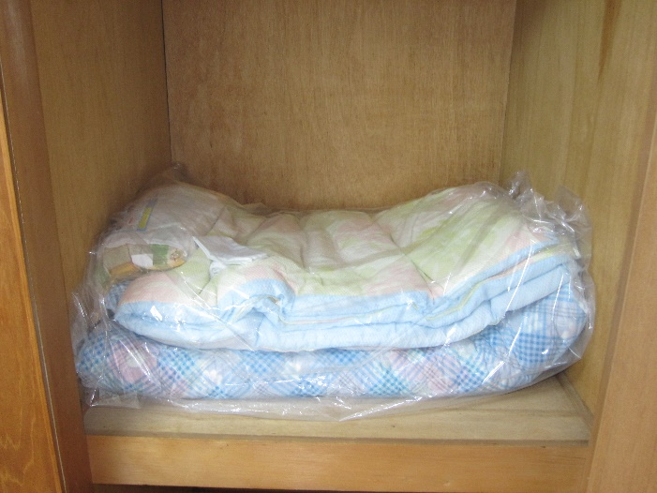
精神障がいの方（生活保護可）
家賃 40,000円
共益費 3,000円
大歓迎！即入居可！
今ならご契約者様に月に1回×3ヵ月間プレゼント
※水道代込
※全部屋ユニットバス有ります。
※余計な手数料は一切頂きません。
OR
エビスビール12本
いいちこ1.8ℓ2本
温かい部屋とお風呂でこころも温かくしませんか？

